Slide 1
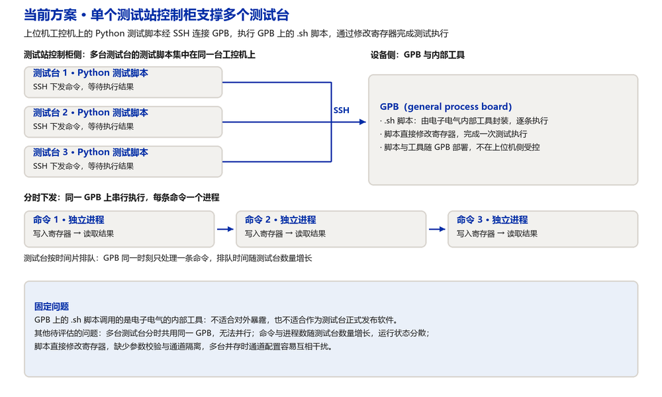
问题背景：单个测试站控制柜支撑多个测试台
提效需求与 GPB 的产能限制：要求一个控制柜能够连接同一个 GPB，并支撑多个测试台运行
需求与约束
当前方案示意
提效需求
同一测试站控制柜下支撑多个测试台，提高工位利用率与产出
GPB 产能限制
GPB（general process board）数量与内部资源有限，无法为每个测试台各配一块
由此产生的约束
单个控制柜需要连接同一个 GPB，并支撑多个测试台运行
当前方案
上位机工控机 PC 上的 Python 测试脚本，经 SSH 连接 GPB
执行 GPB 上的 .sh 脚本，通过修改寄存器完成测试执行
一个测试站连接多个测试台时，分时向同一个 GPB 下发多条命令
每条命令是一个进程，命令之间串行执行
脚本与内部工具随 GPB 部署，版本不在上位机侧受控
该方案可能存在的问题
固定问题：本脚本调用的是电子电气的内部工具，不适合对外暴露，也不适合作为测试台正式发布软件
分时共用同一个 GPB：多台测试台无法并行，排队时间随台数增长
多进程下发：命令与进程数随测试台数量增长，运行状态与结果分散
直接修改寄存器：缺少参数校验与通道隔离，多台并存时容易互相干扰

Slide 2
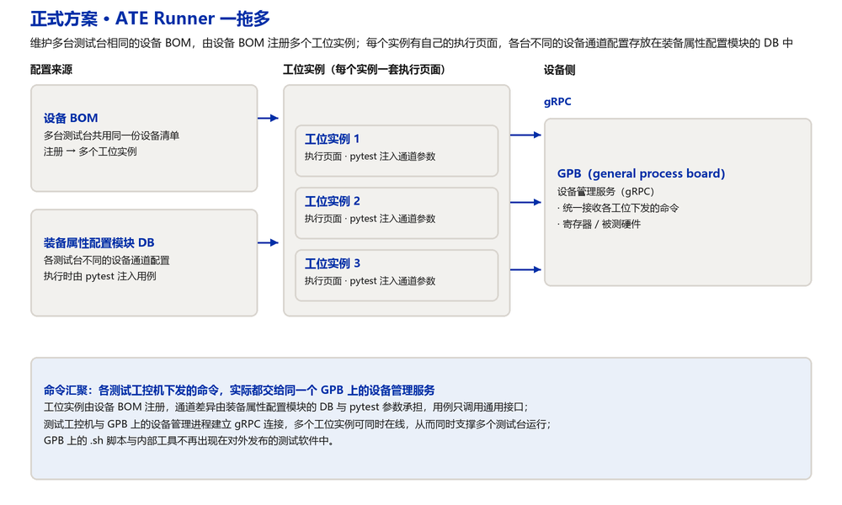
正式方案：ATE Runner 一拖多
设备 BOM 注册多个工位实例，各台通道配置存于装备属性配置模块的 DB；用例经 gRPC 与同一个 GPB 的设备管理服务通信
机制
一拖多架构
设备 BOM
多台测试台相同的设备清单，由 BOM 注册工位实例
工位实例
每个实例一套执行页面与运行上下文，独立运行 TPS
通道配置
各测试台不同的设备通道配置，存放在装备属性配置模块的 DB
参数注入
测试执行时由 pytest 把通道配置等参数传递给测试用例
连接方式
用例与 GPB 上的设备管理进程建立 gRPC 连接
汇聚点
各工控机下发的命令都交给同一个 GPB 上的设备管理服务
与当前方案的差别
不再依赖 GPB 上的 .sh 脚本与电子电气的内部工具
工位实例由设备 BOM 注册，通道差异由 DB 与用例参数承担
多个工位实例同时在线，命令汇聚到同一个设备管理服务
测试执行时通过 pytest 将参数传递给测试用例，用例与 GPB 上的设备管理进程建立 gRPC 连接。
这些测试工控机下发的命令，实际都发给了同一个 GPB 上的设备管理服务。
由此达成同时支撑多个测试台的目的；对外发布的测试软件只包含 ATE Runner 与通用驱动。

